Slide 1
GEOMETRIYA
8-sinf
Mavzu: Trigonometrik funksiyalarning qiymatlar jadvali

Slide 2
30⁰, 60⁰, 45⁰ li burchaklar sinusi, kosinusi, tangensi.
α | 30⁰ | 45⁰ | 60⁰
sinα
cosα
tgα |  | 1

Slide 3
Mustahkamlash
Hisoblang:
sin45⁰∙cos60º =
sin30º + 3·tg45⁰ =
3) $\sqrt{3}$ ctg60⁰ - cos60⁰ =
α | 30⁰ | 45⁰ | 60⁰
sinα
cosα
tgα |  | 1
$$\frac{\sqrt{2}}{4}$$
3,5
2,5

Slide 4
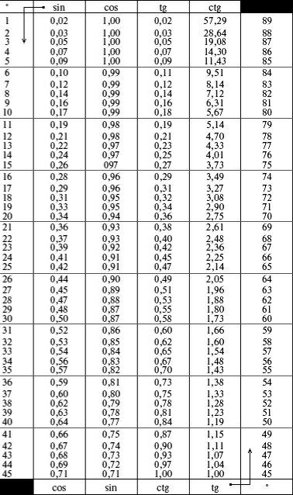
Trigonometrik
funksiyalarning
qiymatlar
jadvali.
1. Berilgan burchakka ko‘ra
trigonometrik funksiyalarini
topish.
2. Burchakni trigonometrik
funksiyasiga ko‘ra topish.

Slide 5
Jadvaldan foydalanib
toping:
sin3⁰
cos9⁰
tg5⁰
ctg10⁰
sin82⁰
cos67⁰
tg 60⁰
ctg52⁰
≈ 0,05
≈ 0,99
≈ 0,99
≈ 0,39
≈ 0,09
≈ 1,73
≈ 5,67
≈ 0,78

Slide 6
5- masala
Isbotlang: tg1º ∙ tg2º ∙∙∙∙ tg88º ∙ tg89º = 1
tg1º ∙ tg2º ∙ tg3º … tg87⁰ ∙ tg88º ∙ tg89º =
= tg1º ∙ tg2º ∙ tg3º … ctg(90⁰-87⁰) ∙ctg(90º-88⁰) ∙ ctg(90º-89⁰) =
= tg1º ∙ tg2º ∙ tg3º … ctg3⁰ ∙ ctg2⁰ ∙ ctg1º =
1∙ 1 ∙… ∙1 = 1
tg α · ctg α = 1

Slide 7
Mustaqil bajarish uchun topshiriqlar:
Darslikning 55- betida berilgan 1-, 2-,4-,7 – masalalarni yechish.

